Slide 1
基礎物理学
F 原 道寛 教授

Slide 2
基礎物理学：第3章 波と光
3.1波
3.1.1波源と媒質
3.1.2波長、波動数と波の速さ
3.2波の重ね合わせ
3.2.1重ね合わせの原理とは波の独立性
3.2.2波の干渉
3.4音波
3.4.1音の三要素
3.4.2音の速さ
3.4.3共鳴
3.2.3反射による位相の変化
3.5光
3.1.3横波と縦波
3.1.4正弦波
3.1.5弧を伝わる横波(弧の波の速さ)
3.2.4定常波
3.2.5弧に生じる定常波
3.3波の伝わり方
3.3.1回折
3.3.2ホイヘンスの原理
3.3.3反射による位相の変化
3.3.4屈折の法則
3.3.5ドップラー効果
3.4.4うなり
3.6光速度
3.7光の反射と屈折
3.8光の回折・干渉
3.7.1反射と屈折
3.7.2プリズムによる屈折
3.8.1光路長
3.8.2 2本のスリットによる回折と干渉（ヤング率）
3.8.3薄膜による干渉
3.8.4ニュートンリング
3.9偏光
3.9.1偏光
3.9.2反射による偏光
3.10光のスペクトル
3.10.1屈折による光の分散
3.10.2回折による光の分離
3.10.3レイリー散乱
3.11光学機器
3.11.1平面鏡
3.11.2レンズ
3.11.3 眼の構造
3.11.4虫眼鏡
3.11.5顕微鏡
3.11.6望遠鏡
3.11.7その他の光学機器

Slide 3
3.1波
3.1.1波源と媒質
3.1.2波長、波動数と波の速さ
3.1.3横波と縦波
3.1.4正弦波
3.1.5弧を伝わる横波(弧の波の速さ)

Slide 4
3.0.0.1_3章
池や海に生じる波や，縄跳びをするとき縄を伝わる波など，
日常，たくさんの＿＿＿＿に接することが多い.
さらに，音は目に見えないが，空気中を＿＿＿＿である．
ラジオやテレビが受ける＿＿は，
第4章で学ぶ;＿＿ であって，__ も______の一種である．
本章では，各種の波に共通な基本的事項を調べたのち，
音など物質中を伝わる
__________と，
___________ である__を学ぶ．
光の進路を光線で代表させ，
_____ および________________など
幾何光学的な扱いについて解説し，光学機器の原理も探ってみる．
A
B
C
D
E
F
G
H
I
J
K

Slide 5
3.1波
3.1.1波源と媒質
3.1.2波長、波動数と波の速さ
3.1.3横波と縦波
3.1.4正弦波
3.1.5弧を伝わる横波(弧の波の速さ)

Slide 6
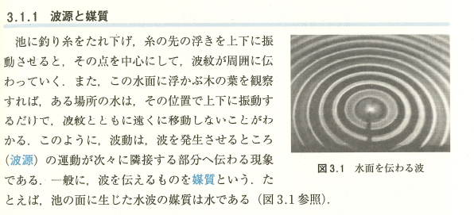
3.1.1.1波
3.1.1波源と媒質
池に釣り糸をたれ下げ，
糸の先の浮きを__________させると，
その点を中心にして，____が周囲に伝わっていく．
また，この水面に浮かぶ木の葉を観察すれば，
ある場所の水は，その位置で__________するだけで，
波紋とともに遠くに_________ ことがわかる．
このように，
波動は，波を発生させるところ（____） の運動が
次々に_______________________である．
一般に， 波を伝えるものを____という．
たとえば， 池の面に生じた水波の媒質は__である（図3.1参照）．
A
B
C
D
E
F
G
H

Slide 7
3.1波
3.1.1波源と媒質
3.1.2波長、波動数と波の速さ
3.1.3横波と縦波
3.1.4正弦波
3.1.5弧を伝わる横波(弧の波の速さ)

Slide 8
3.1.2.1波
3.1.2波長、波動数と波の速さ_p83
水面を伝わる波の波源を，
続けて振動させると，図3.2のような__が発生．
x軸は，________ときの水面の位置である．
媒質の各点は，波源から_______に従い，
________少しずつ___ ながら，全く________をする．
青色の太い実線で示した波から，
_____________の波を破線で示す.
第１章で学んだ______と同様にして…
各点に共通した振動の周期，振動数，振幅が定まるが，
これを，それぞれ
波の____ ，______（または______），___ とよぶ．
A
B
C
D
E
F
G
H
I
J
K
L

Slide 9
3.1.2.2波
3.1.2波長、波動数と波の速さ_p83
波の山と山， または谷と谷との間の距離を______とよぶ．
周期がT [s］の波の振動数をf [Hz] （ヘルツ） とすれば，
______ (3. 1 )
山（ または谷）の進む速さを，________という．
__________ (3.2)
光の波長の単位としては，______________ がよく用いられる．
オングストローム[Å]も使われる.
1 nm = 10⁻⁹ m, _____________である．
一般に，_____だけ隔たった2点は，____も____も同じである．
このような2点は， ________であるという．
山の位置は，______あるいは1振動の間に_____________する．
したがって， 波長を λ [m]，波の速さをv [m/s]
A
B
C
D
E
F
G
H
I
J
K
L

Slide 10
3.1波
3.1.1波源と媒質
3.1.2波長、波動数と波の速さ
3.1.3横波と縦波
3.1.4正弦波
3.1.5弧を伝わる横波(弧の波の速さ)

Slide 11
3.1.3.1波
3.1.3横波と縦波
ひもの一端を固定し，
他端にひもと______________をさせるひもの端に
加えた振動は________に次々と伝わり、
波が生じ、____________．
このとき，媒質の各部分が振動する方向と，
波の進む方向とは， 互いに____である．
このような波を____という．
横波を表すグラフは，
横軸（x軸） を波が生じる前の媒質の位置とし，
波が生じたときの媒質の位置を
_________にとれば，グラフは図3.2の様な____
_____に対応するyの値は，その場所の_____．
A
B
C
D
E
F
G
H
I

Slide 12
3.1.3.2波
3.1.3横波と縦波
図3.4つるまきばねの左端を
ばねの方向に振動させるばねに
生じた________， または________は，
ばねにそって_________．
縦波をグラフで表すには，
図3.5のように，各部分の変位を
反時計まわりに_______させれば，
図3.2と同様な___________が得られる．
このとき，
媒質の振動方向と，
波の進行方向とは，
同じ方向であるこのような波を，
____または______とよぶ．
A
B
C
D
E
F
G

Slide 13
3.1波
3.1.1波源と媒質
3.1.2波長、波動数と波の速さ
3.1.3横波と縦波
3.1.4正弦波
3.1.5弧を伝わる横波(弧の波の速さ)

Slide 14
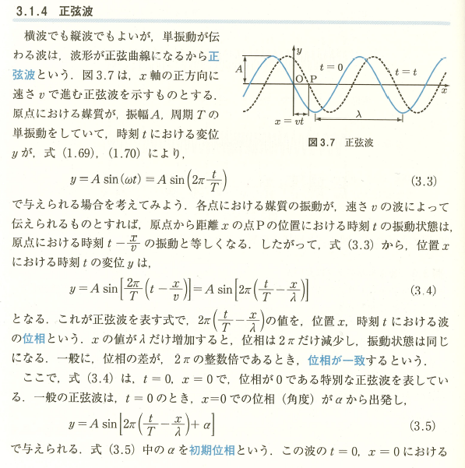
3.1.4.1波
3.1.4正弦波
横波でも縦波でもよいが，単振動が伝わる波は，
波形が________になるから______という．
原点における媒質が，
振幅A，周期Tの単振動をしていて，
時刻tにおける変位yが，
式（1.69)、 (1. 70）により，
____________________（3.3）
で与えられる場合を考えてみよう
図3.7は，x軸の正方向に速さvで
進む______を示すものとする．
A
B
C
D

Slide 15
3.1.4.2波
3.1.4正弦波＿＿
各点における__________が，
速さvの波によって伝えられる物とすれば，
原点から距離xの点Pの位置における
時刻tの________は，
原点における___________と等しい
(3 .4 )
したがって，式（3.3）から，
位置ｘにおける時刻tの変位yは，
A
B
C
D

Slide 16
3.1.4.3波
3.1.4正弦波＿＿＿＿＿
これが______を表す式で，
の値を，位置x，時刻tにおける波の____という.
ここで，式（3.4）は，t=0, x＝0で，
位相が0であ______________を表している．
xの値が_________すると，
位相は__________し、振動状態は同じになる．
一般に，位相の差が，
__________であるとき，_____が一致するという．
一般の正弦波は，
t= 0のとき，x=0での位相（角度）が__から出発し，
(3.5)
A
B
C
D
E
F
G
H
I
J

Slide 17
3.1.4.4波
3.1.4正弦波
式(3，5)中のαを________という．
実際に存在する波は，
______________が多い．
この波のt＝0、x＝0における位相は、
__にある。
しかし、このような波でも，
種々の正弦波の重ね合わせとして
合成することができる．
この方法は，
___________とよばれる（図3.28）．
A
B
C
D

Slide 18
3.1波
3.1.1波源と媒質
3.1.2波長、波動数と波の速さ
3.1.3横波と縦波
3.1.4正弦波
3.1.5弧を伝わる横波(弧の波の速さ)

Slide 19
3.1.5.1波
3.1.5弧を伝わる横波(弧の波の速さ)
ー般に，力学的な波の速さは，
媒質の変形を元に戻そうとする______と，
状態をそのまま保存しようとする_________________
によって決まる．
______（単位長きあたりの質量）が
σの弦を，張力S [N]で引っ張っているとき，
この弦を伝わる_______________は，次の式で与えられる．
（3.6）
復元力が________，
波の速さは________ が，密度が__________ ，速さは____．
A
B
C
D
E
F
G
H
I

